Slide 1

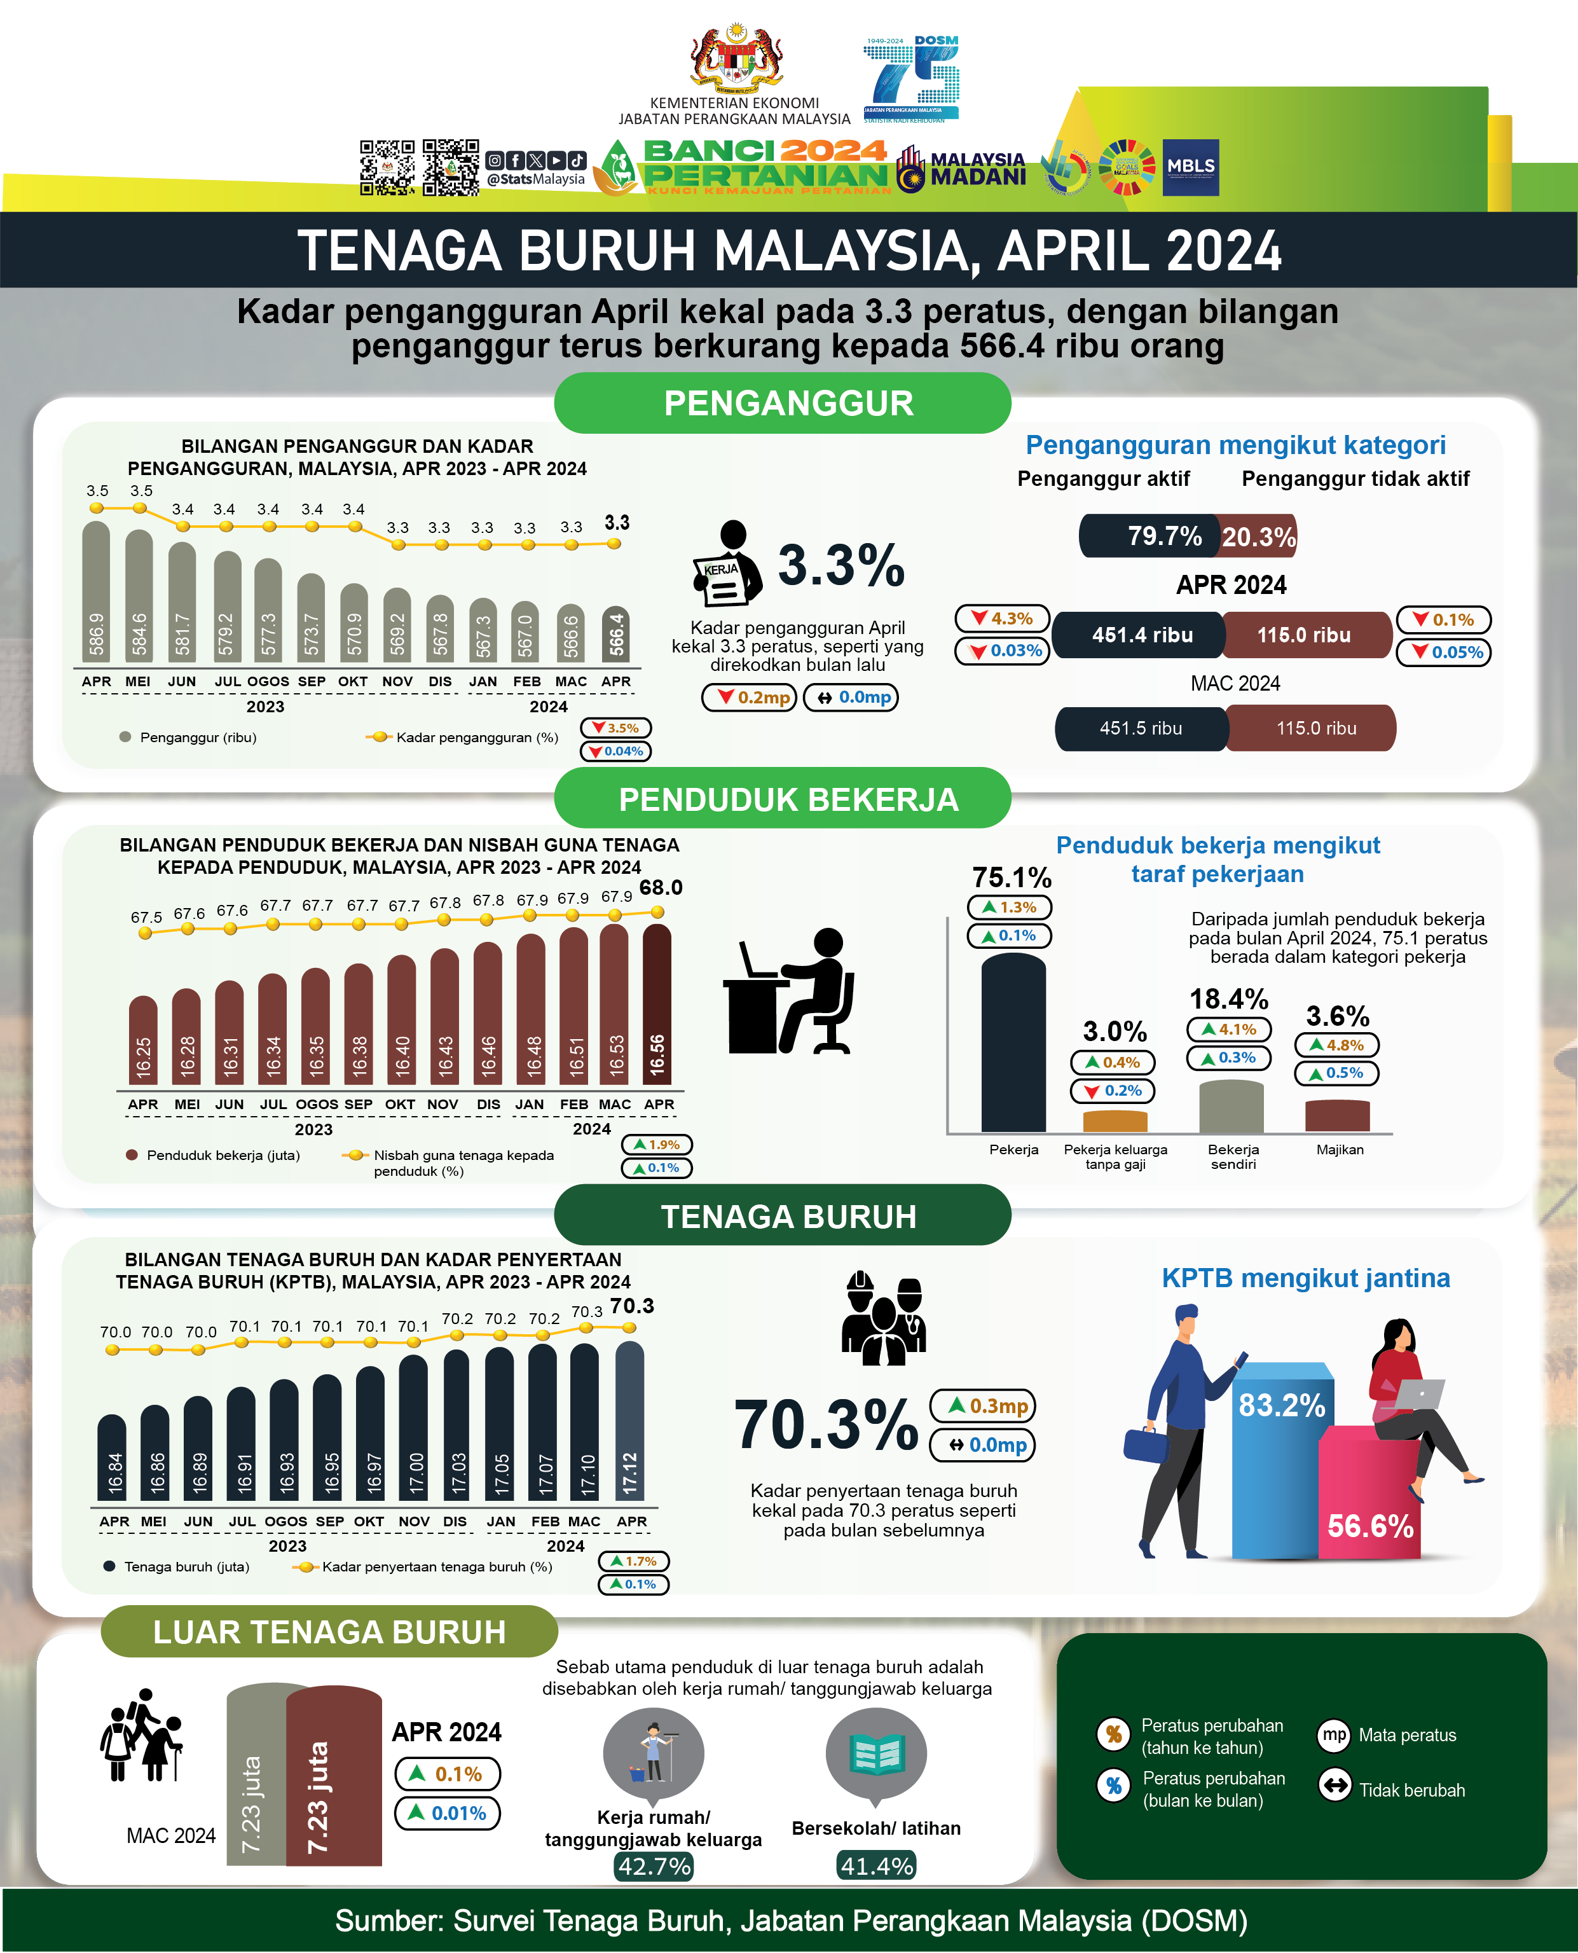
STATS ALERT: #115 | 10 JUN 2024 | SDDS
TENAGA BURUH, APRIL 2024
Penganggur dan kadar pengangguran, April 2023 - April 2024
1

Slide 2

STATS ALERT: #115 | 10 JUN 2024 | SDDS
Bilangan penganggur terus menurun pada April 2024 kepada 566.4 ribu orang, merekodkan kadar pengangguran 3.3 peratus
Bilangan tenaga buruh pada April 2024 meningkat sebanyak 0.1 peratus, mencatatkan 17.12 juta orang (Mac 2024: 17.10 juta orang), dengan kadar penyertaan tenaga buruh kekal pada 70.3 peratus seperti pada bulan sebelumnya.
Bilangan penganggur pada bulan tersebut mencatatkan sedikit penurunan iaitu sebanyak 0.04 peratus kepada 566.4 ribu orang, berbanding 566.6 ribu orang pada Mac 2024.
Kadar pengangguran pada April kekal pada 3.3 peratus, seperti yang direkodkan bulan lalu.
Bilangan penduduk bekerja pada bulan April 2024 terus merekodkan peningkatan, dengan pertumbuhan bulan ke bulan sebanyak 0.1 peratus kepada 16.56 juta orang berbanding bulan sebelumnya (Mac 2024: 16.53 juta orang).
Dari segi guna tenaga mengikut sektor ekonomi, sektor Perkhidmatan terus merekodkan peningkatan dalam bilangan penduduk bekerja, terutamanya dalam aktiviti Maklumat & komunikasi; Perkhidmatan makanan & minuman; dan Pengangkutan & penyimpanan. Trend yang sama dalam bilangan penduduk bekerja juga dilihat dalam sektor Pembuatan, Pembinaan, Perlombongan & pengkuarian serta sektor Pertanian pada bulan tersebut.
Bilangan penduduk di luar tenaga buruh pada bulan 2024 mencatatkan sedikit peningkatan iaitu sebanyak 0.01 peratus kepada 7.23 juta orang (Mac 2024: 7.23 juta orang).
2

